Slide 1
PROYECTO DE INVESTIGACION, PREVIO A LA OBTENCIÓN DEL TÍTULO DE INGENIERO EN ELECTRÓNICA Y TELECOMUNICACIONES
AUTOR: CARLOS VALENCIA
DIRECTOR: ING. DARWIN ALULEMA Msc.
SANGOLQUÍ 2017

Slide 2
TEMA: DISEÑO DE UN PROTOTIPO DE DSL BASADO EN INGENIERIA DE MODELOS PARA EL CONTROL A DISTANCIA DE UN DRON TERRESTRE

Slide 3
Antecedentes
La presente investigación muestra la creación de una herramienta de Lenguaje de Dominio Específico (DSL), que apoyada en ingeniería dirigida por modelos (MDE), permite la planificación y creación de rutas definidas para el control de un dron terrestre; esta herramienta es independiente de la plataforma. La creación de la plataforma para convertir del Modelo a texto ¨Código¨ se realizó sobre una plataforma java particular llamada Eclipse. Las pruebas realizadas evidenciaron que al trabajar con MDE se reduce el tiempo y esfuerzo en la creación y despliegue de los módulos modelados sobre Eclipse y que el metamodelo planteado es compatible con los requerimientos de dicho drone.

Slide 4
Lenguaje especifico de dominio (DSL)
En el desarrollo de software e ingeniería de modelos, un lenguaje específico del dominio (Domain-Specific Language, DSL) es un lenguaje de programación o especificación dedicado a resolver un problema en particular, representar un problema específico y proveer una técnica para solucionar una situación particular. El concepto no es nuevo pero se ha vuelto más popular debido al aumento del uso de modelaje específico del dominio.

Slide 5
Drone
Un dron es cualquier aparato que cumple una misión sin tripulación a bordo, puede ser que el piloto lo controle a distancia o que tenga un sistema de vuelo autónomo. Algunos argumentan que un dron es solo el que vuela de forma autónoma, pero lo cierto es que el término engloba ambos tipos. Aunque el aparato sea capaz de volar autónomamente, requiere que una persona planifique/programe la ruta/misión. Cabe mencionar que ya desde los años 1910 existían ejemplos de aviones o vehículos manejados por control remoto.

Slide 6
Alcance del proyecto
A la finalización de la investigación se pretende encontrar un criterio científico que permita determinar la eficiencia de la herramienta DSL, mediante pruebas de usabilidad.

Slide 7
Justificación e importancia
Actualmente en el Ecuador se registras apenas 2870 personas con conocimientos avanzados de programación según datos del Ministerio de Educación esto da una referencia que existe un bajo porcentaje con relación al total de población que está casi por los 17 millones de personas y además tampoco existen muchas herramientas para la programación de navegación terrestre.

Slide 8
En vista a estos aspectos el presente proyecto de investigación se encuentra enmarcado con el desarrollo de una herramienta fácil para la programación de rutas y control de Drones terrestres para poder satisfacer las necesidades de las personas que no tienen conocimientos avanzados de programación.
Permite así que las personas dispongan de una herramienta fácil de utilizar para dedicarse a la planificación de rutas según su necesidad sin entrar en el entorno de programación.

Slide 9
Objetivos
Objetivo General
Diseñar un prototipo de lenguaje específico de dominio usando ingeniería de modelos para el control a distancia de un dron terrestre.

Slide 10
Objetivos específicos
  Desarrollar el estado del arte de la ingeniería de modelos.
  Caracterización de la plataforma de un Dron terrestre.
  Analizar las herramientas de software para implementar la herramienta DSL.
  Diseñar la Arquitectura del Meta Metamodelo para la implementación.
  Implementar el DSL a partir del Metamodelo para controlar el Drone terrestre.
  Desarrollar pruebas de concepto para la arquitectura propuesta.
  Analizar los resultados.

Slide 11
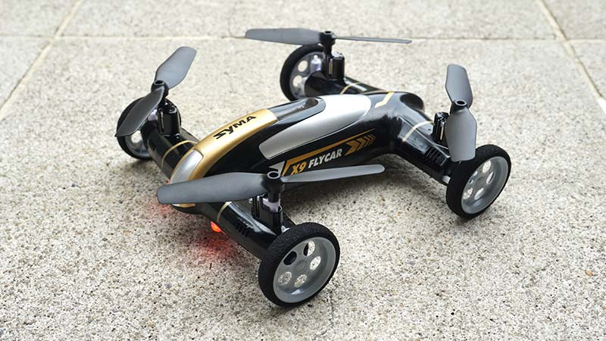
Drone Syma Z9

Slide 12
Características Técnicas Drone Syma x9
2-en-1 Fly & Drive
Estructura de 4 ejes - Capaz de volar en interiores y exteriores y es resistente al viento.
360 ° Eversion & Throwing Flight - Un giro de 360 ​​°.
2.4GHz Radio control - Vuela o conduce a larga distancia con RC múltiples al mismo tiempo con interferencia mínima.
6 AXIS GYRO - ¡Equipado con los últimos sistemas de control de vuelo de 6 ejes, bloqueo 3D, Más vuelo regular, operando más a la fuerza!

Slide 13
DISEÑO DE LA ARQUITECTURA
Levantamiento de requerimientos a partir de un dron especifico
El dron especifico que se va a utilizar es un dron terrestre por lo tanto se va a proceder a controlar los movimientos del dron, para poder generar una ruta definida que el dron podrá seguir independientemente.
A continuación se describen los requerimientos funcionales del sistema, tomando como base el levantamiento de requerimientos efectuado personalmente, éstos se han categorizado y detallado para definir el alcance de la solución a implementar.

Slide 14
Requerimientos funcionales dron terrestre.
Definición de PWM para el control de movimiento.
Definición de los movimientos.
Establecimiento de conexión entre PC y drone terrestre.
Definición de distancia de cobertura entre emisor y receptor.
Establecimiento de tiempos para cada movimiento.

Slide 15
Requerimientos funcionales Arduino uno.
Configuración de pines de entrada y salida.
Configuración de pines análogos de salida.
Establecimientos de voltajes de salida para cada uno de los movimientos.
Configuración de dutty cicle para PWM.
Establecimiento de Delay para cada pausa.
Establecimiento de conexión entre Arduino y PC.

Slide 16
Definición de voltajes para salida
MOVIMIENTOS | Voltaje (v) |  | # BITS SALIDA
 | Pin 3 | Pin 5 | PIN 3 | PIN 5
ADELANTE | 0 V | 1.6 V | 0 | 155
ADELANTE DERECHA | 0V | 3.3 V | 0 | 255
ADELANTE IZQUIERDA | 0V | 0V | 0 | 0
ATRÁS | 3.3 V | 1.6 V | 255 | 155
ATRÁS DERECHA | 3.3 V | 3.3 V | 255 | 255
ATRÁS IZQUIERDA | 3.3 V | 0 V | 255 | 0
PAUSA | 1.6 V | 1.6 V | 155 | 155

Slide 17
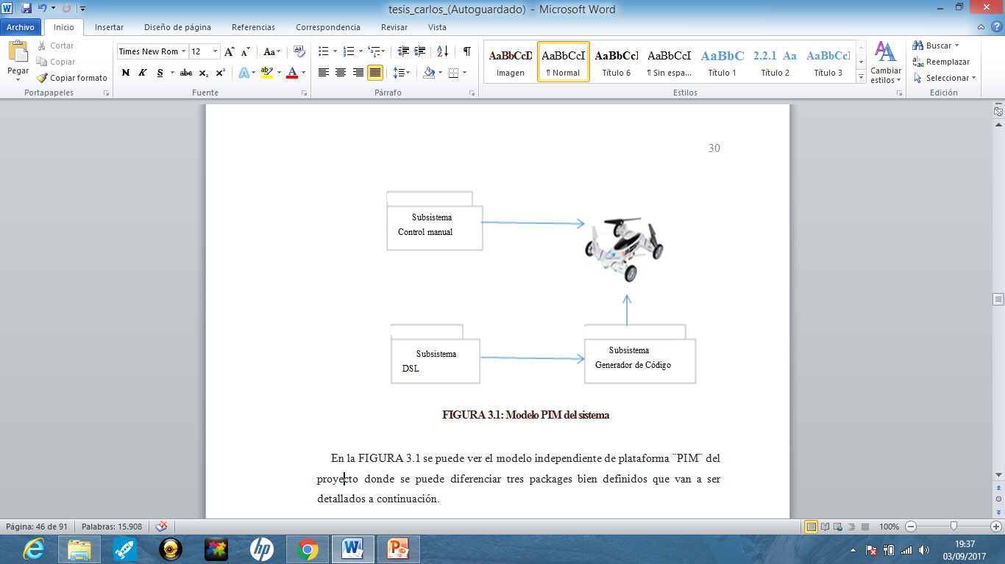
Modelo PIM del sistema (modelo independiente de la plataforma)

Slide 18
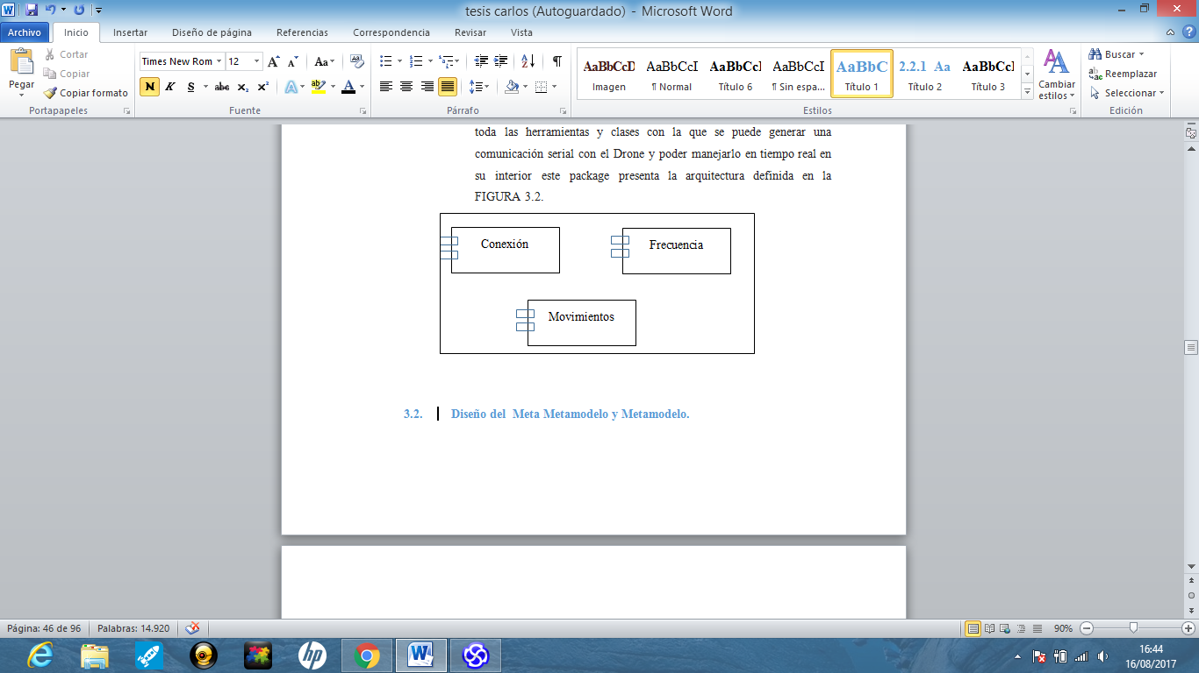
Subsistema control Manual

Slide 19
Subsistema DSL
En este package se encuentra todo lo referente a la generación de la ruta que seguirá el dron también la generación de cada uno de los tiempos para que la aplicación funcione, es decir esta es la base de la investigación con ayuda del package de generación de código.

Slide 20
Subsistema de Generación de Código
Este package presenta todas las herramientas, clases y subsistemas que son encargados de la transformación de modelo a texto que es la base de esta aplicación, este package es el encargado de la generación de código para grabar en Arduino.

Slide 21
Diseño del Meta Metamodelo
Para el desarrollo de la aplicación se definen las caracteristicas que se va a controlar del drone seleccionado en este caso se va a controlar los movimientos los cuales son:
Adelante
Atrás
Izquierda
Derecha
Detener
También se va a definir unos tiempos en segundos que van a ser de 1 a 10 segundos.

Slide 22
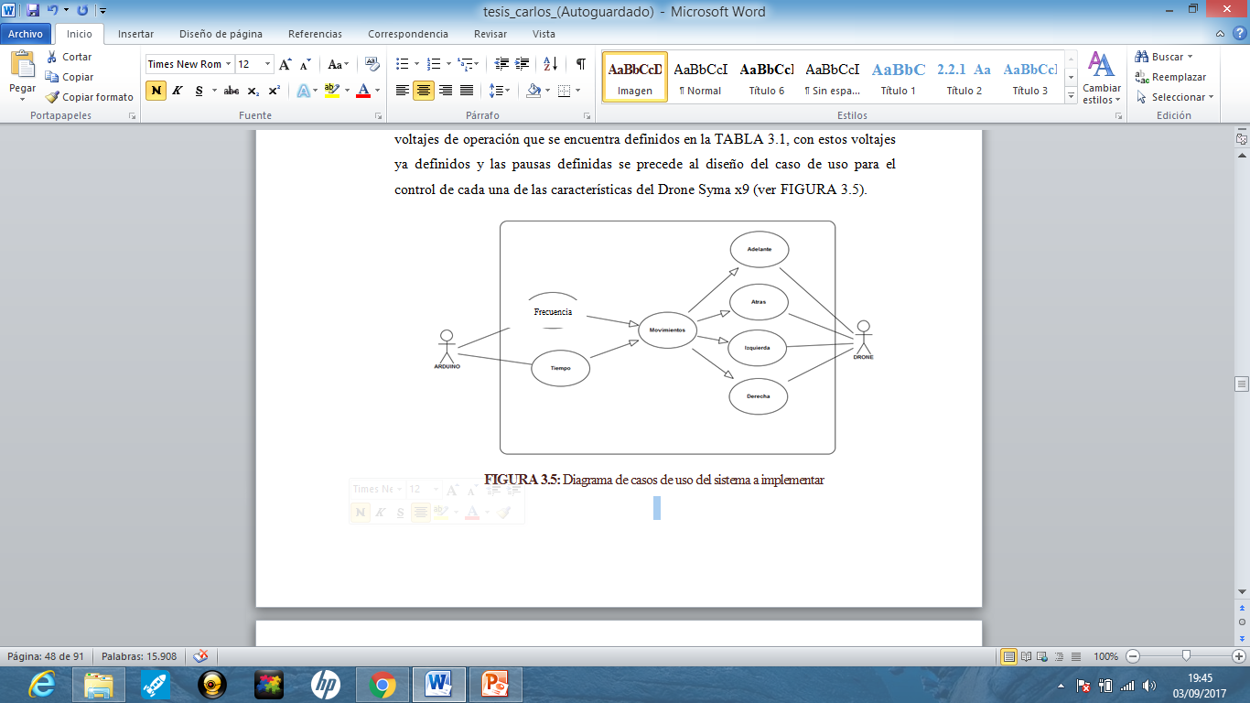
Diagrama de casos de uso del sistema a implementar

Slide 23
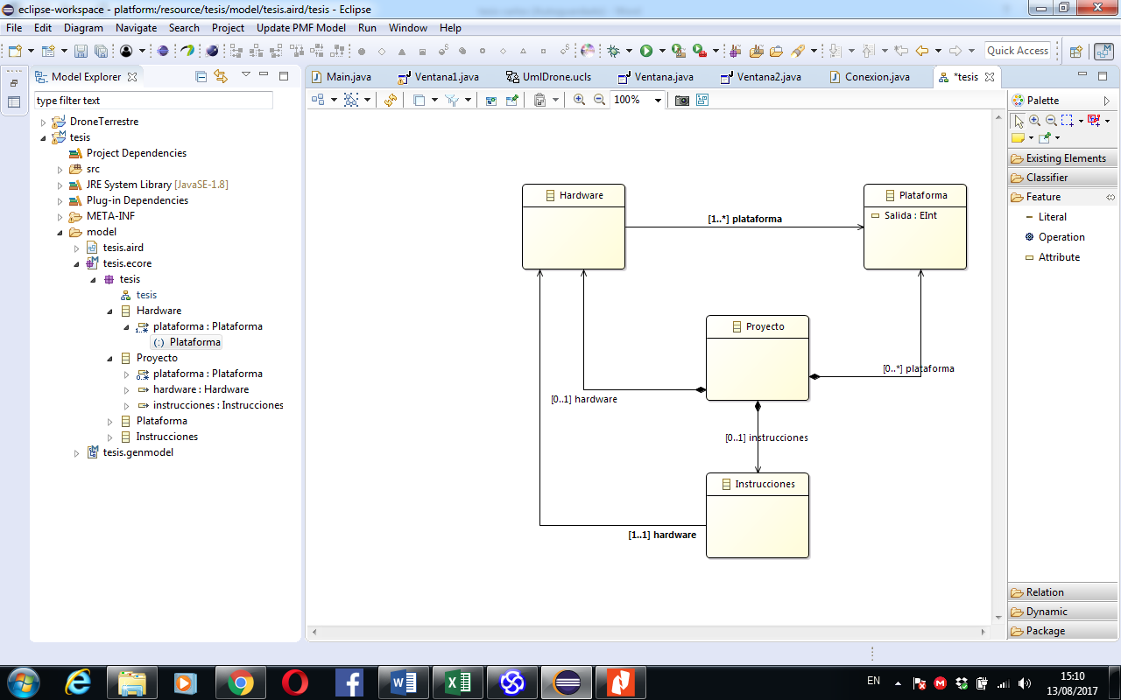
Metamodelo de la Herramienta DSL

Slide 24
Proyecto
Este paquete define todas las acciones que la herramienta puede realizar es el esquema general de la configuración y el package que administra todas las características y propiedades de la herramienta.

Slide 25
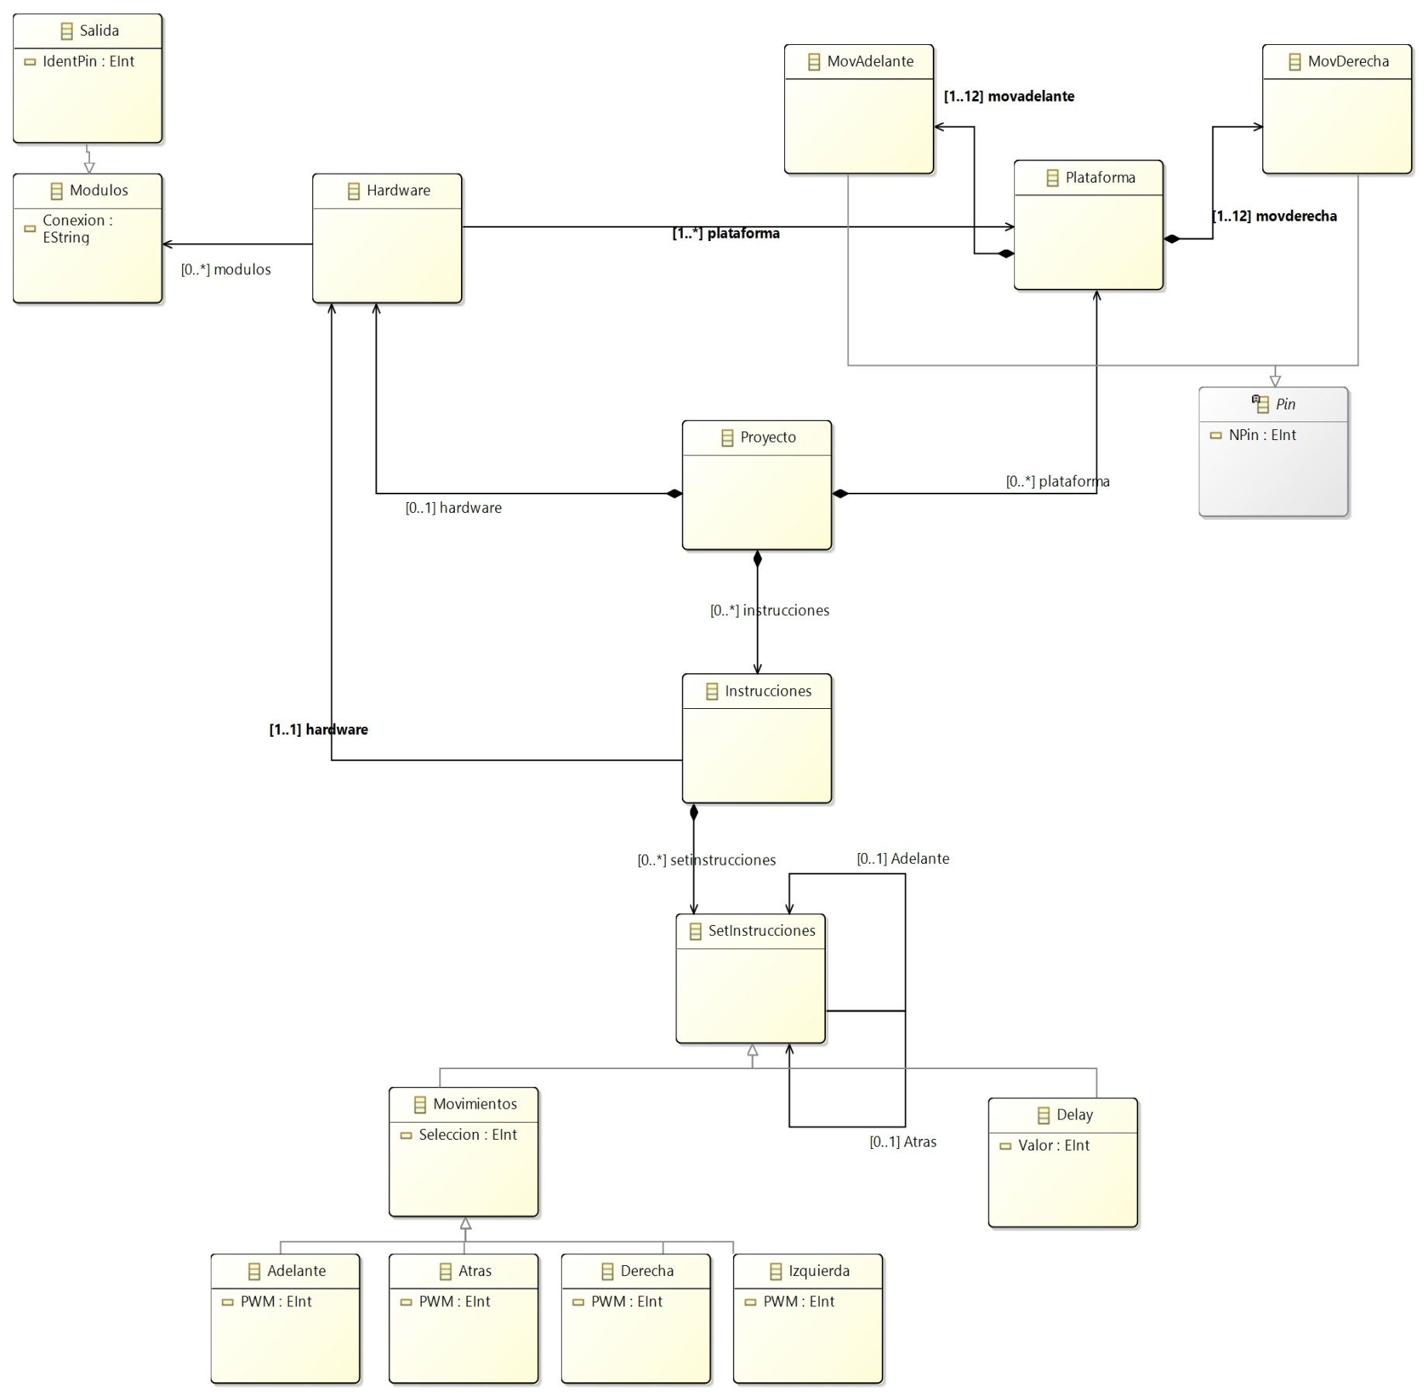
Hardware

Slide 26
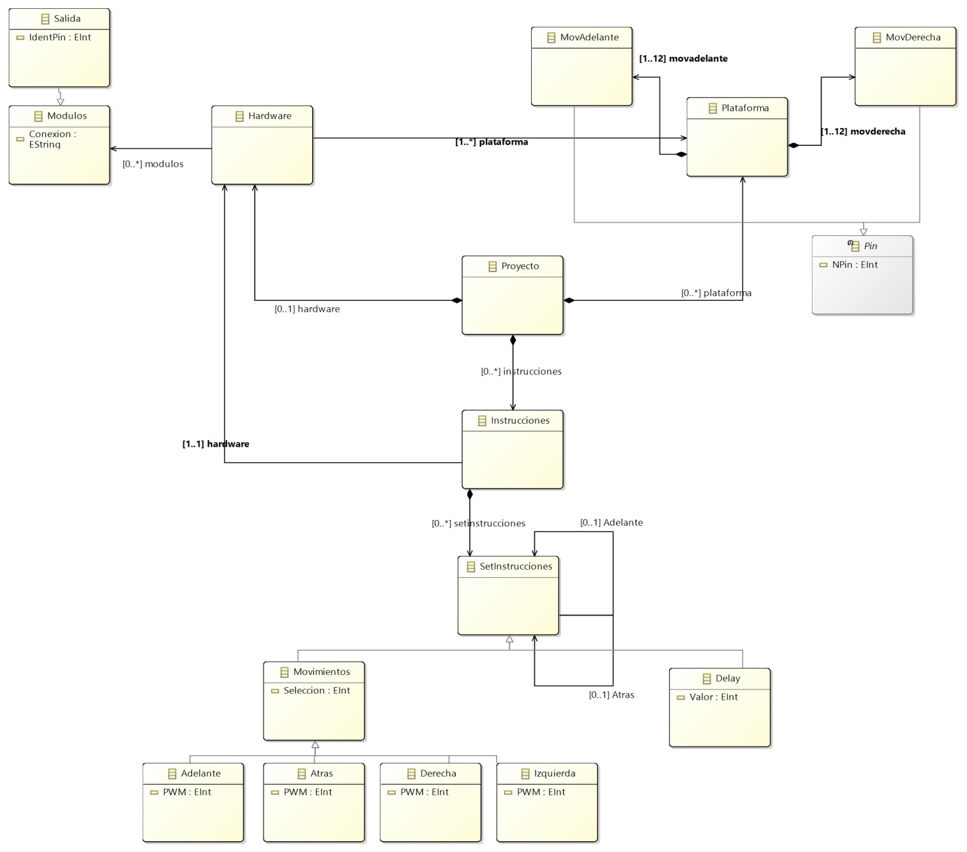
Plataforma

Slide 27
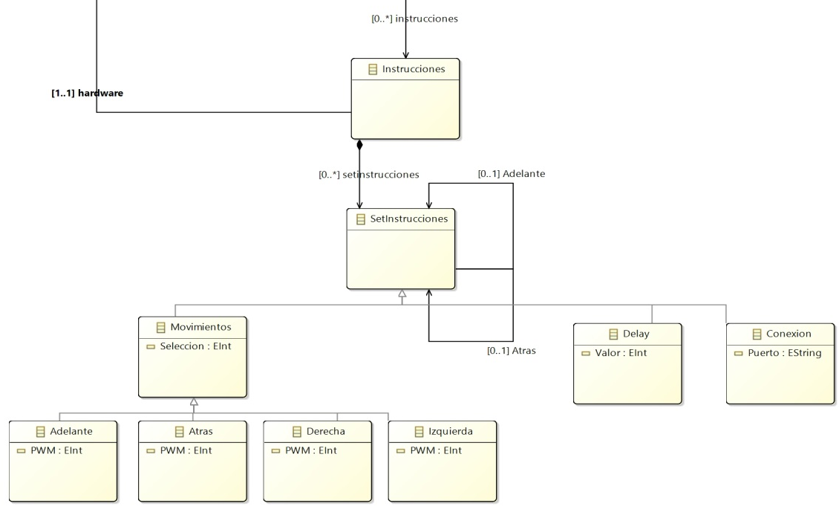
Instrucciones

Slide 28
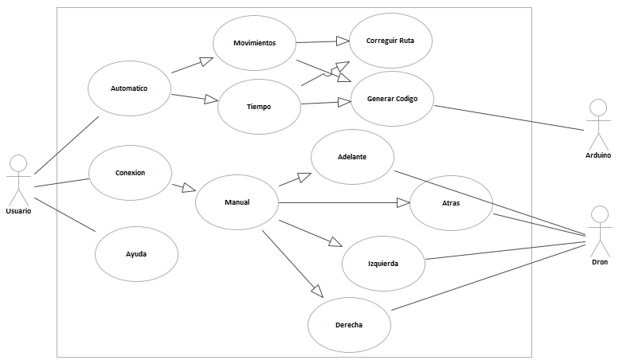
CASO DE USO DE LA HERRAMIENTA DSL.

Slide 29
Requerimientos funcionales de interfaz gráfica
La solución conecta automáticamente el usuario propietario con el dron.
El campo de conexión aceptara únicamente letras en mayúscula para poder configurar el puerto serie.
El campo tiempo se asigna con la selección del número de botones seleccionados.
El campo movimientos está definido por fechas que se pueden seleccionar independientes para elegir la dirección del movimiento.
La aplicación consta con un botón de stop para parar el dron automáticamente al presionarlo.
La aplicación consta de un botón de Generar código que será el encargado al presionarlo de crear un archivo .ino para poder grabarlo en el Arduino y manejar el dron.
La aplicación consta de un botón de cambio de ruta que tiene la función de que el usuario puede definir otra ruta si cometió un error.
En el campo del panel de direcciones muestra automáticamente las direcciones seleccionas y se puede visualizar la ruta a seguir.

Slide 30
Requerimientos de seguridad
El sistema controla el acceso únicamente a la función terrestre del Dron mediante conexión serial.
El sistema envía una alerta al administrador del sistema cuando ocurra alguno de los siguientes eventos: Al ingresar un puerto serial no indicado, Al no tener ningún dispositivo conectado.
Los datos generados al presionar el botón Generar código solo se pueden cambiar modificando el archivo .ino que se genera o al cambiar de ruta.
Al abrir varias veces la aplicación se generara un error al grabar la ruta definida.

Slide 31
Requerimientos de interfaces externas (Hardware y Software)
El software puede ser utilizado en los sistemas operativos Windows, Linux.
La aplicación debe poder utilizarse sin necesidad de instalar ningún software adicional a excepción de java.

Slide 32
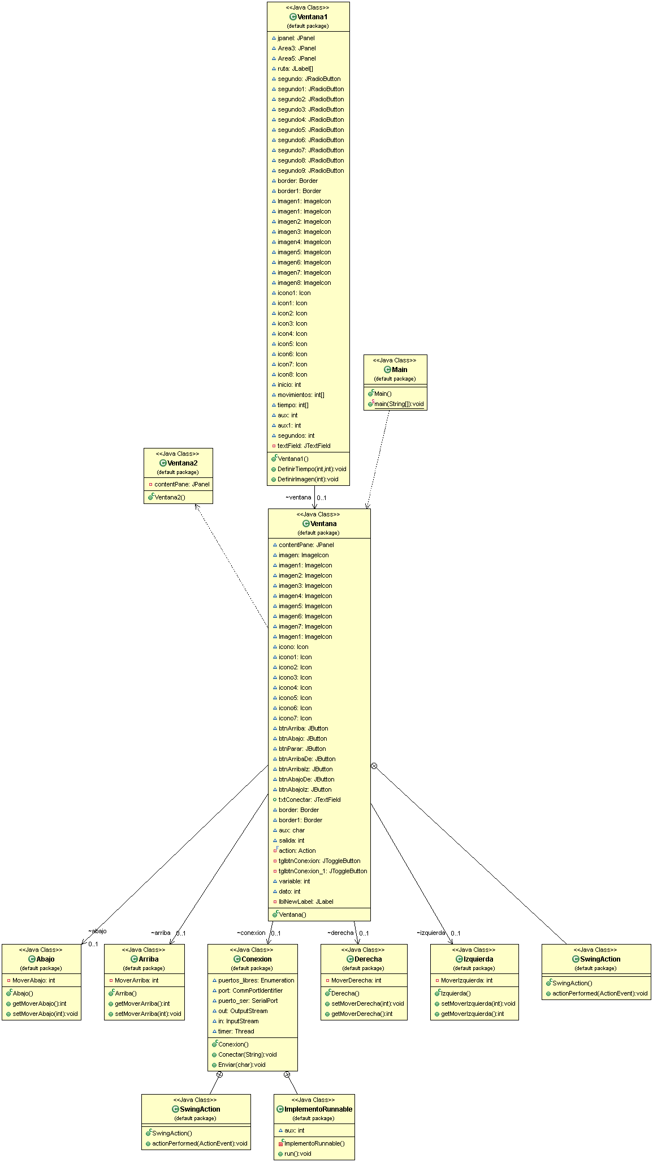
DIAGRAMA UML JAVA

Slide 33
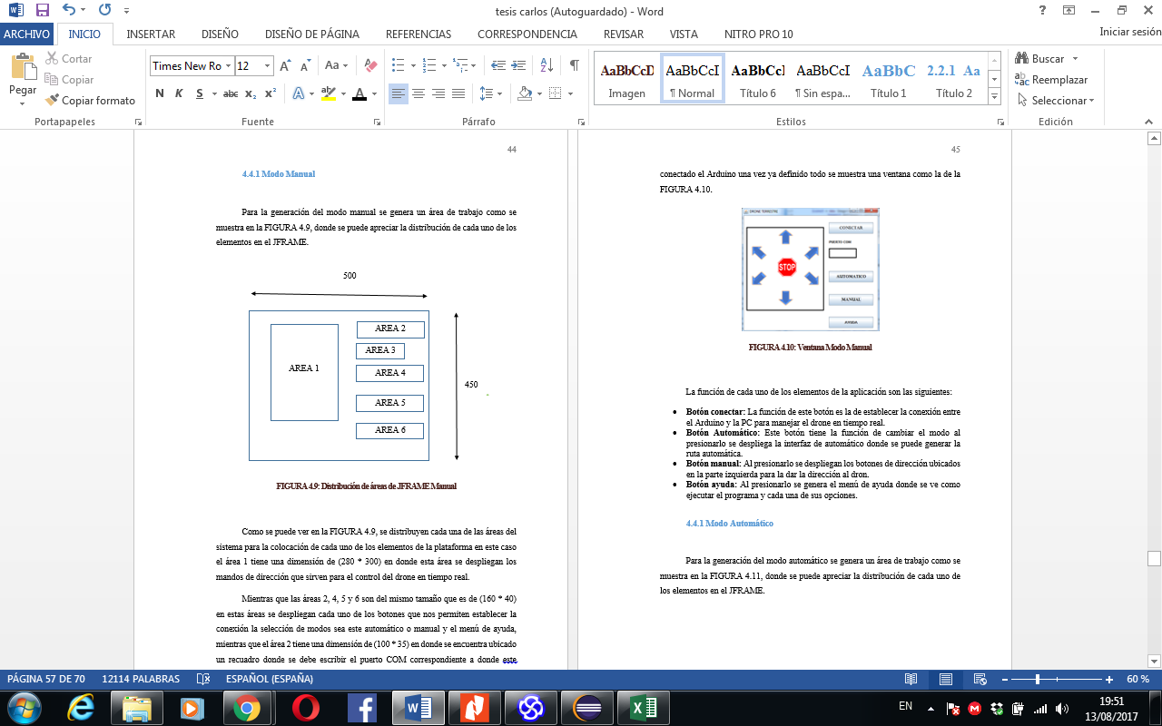
INTERFAZ GRAFICA (Ventana 1)

Slide 34
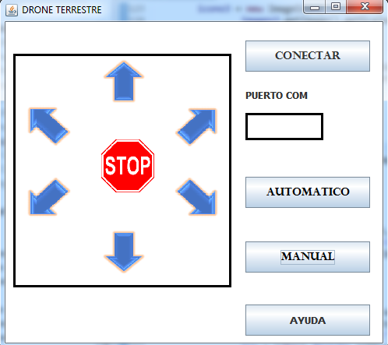

Slide 35
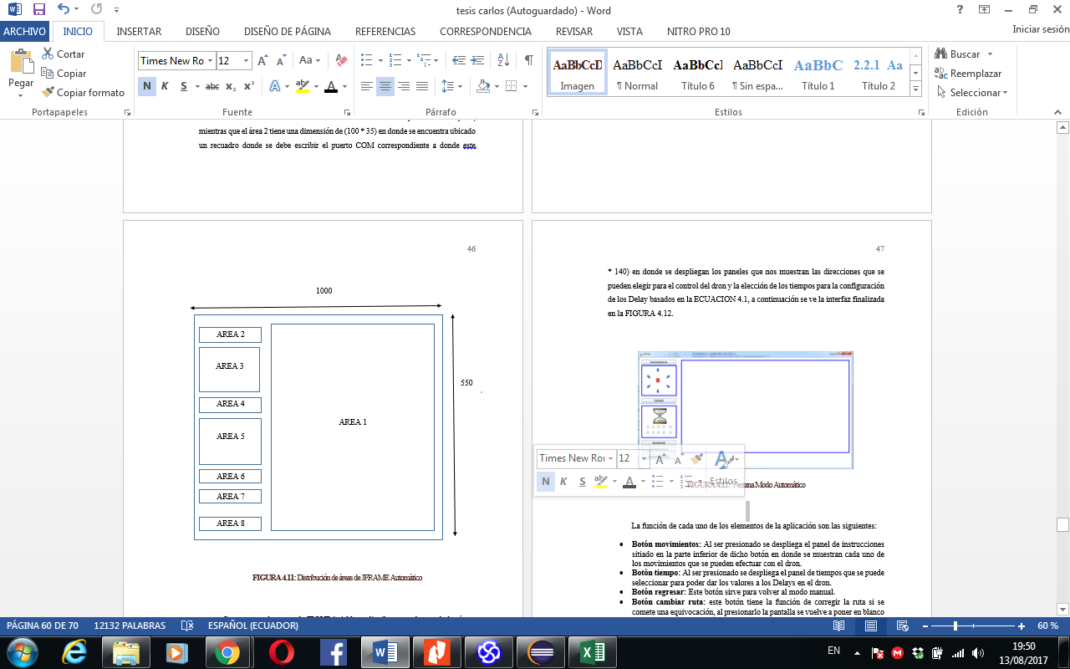
Ventana 2

Slide 36
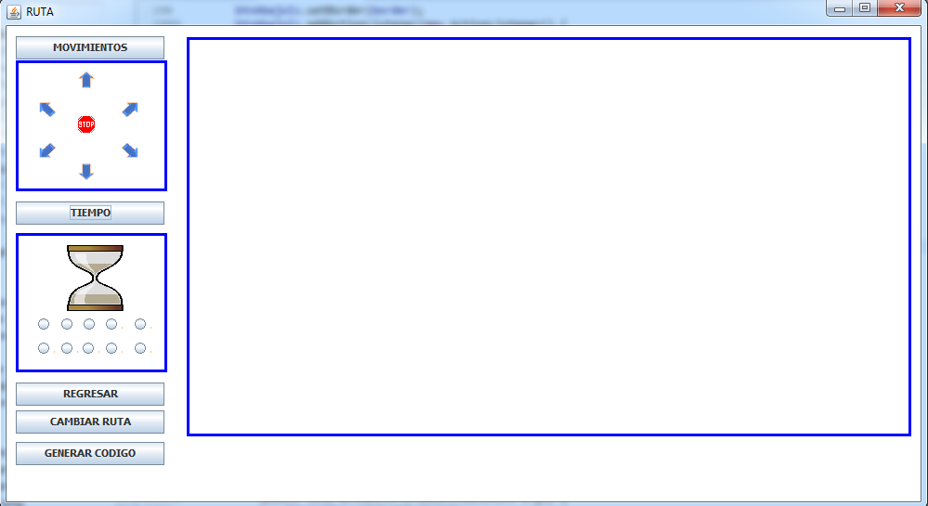
INTERFAZ HERRAMIENTA DSL

Slide 37
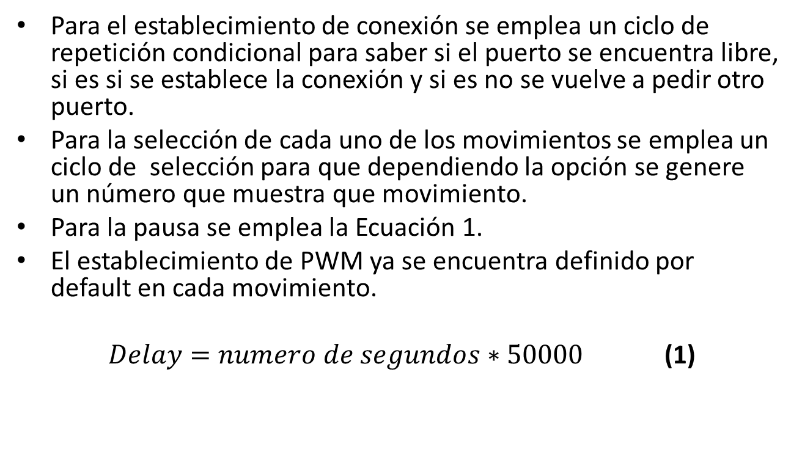
Conversión modelo a texto M2T.
Para el establecimiento de conexión se emplea un ciclo de repetición condicional para saber si el puerto se encuentra libre, si es si se establece la conexión y si es no se vuelve a pedir otro puerto.
Para la selección de cada uno de los movimientos se emplea un ciclo de selección para que dependiendo la opción se genere un número que muestra que movimiento.
Para la pausa se emplea la Ecuación 1.
El establecimiento de PWM ya se encuentra definido por default en cada movimiento.
$Delay=numero de segundos∗50000$ (1)

Slide 38
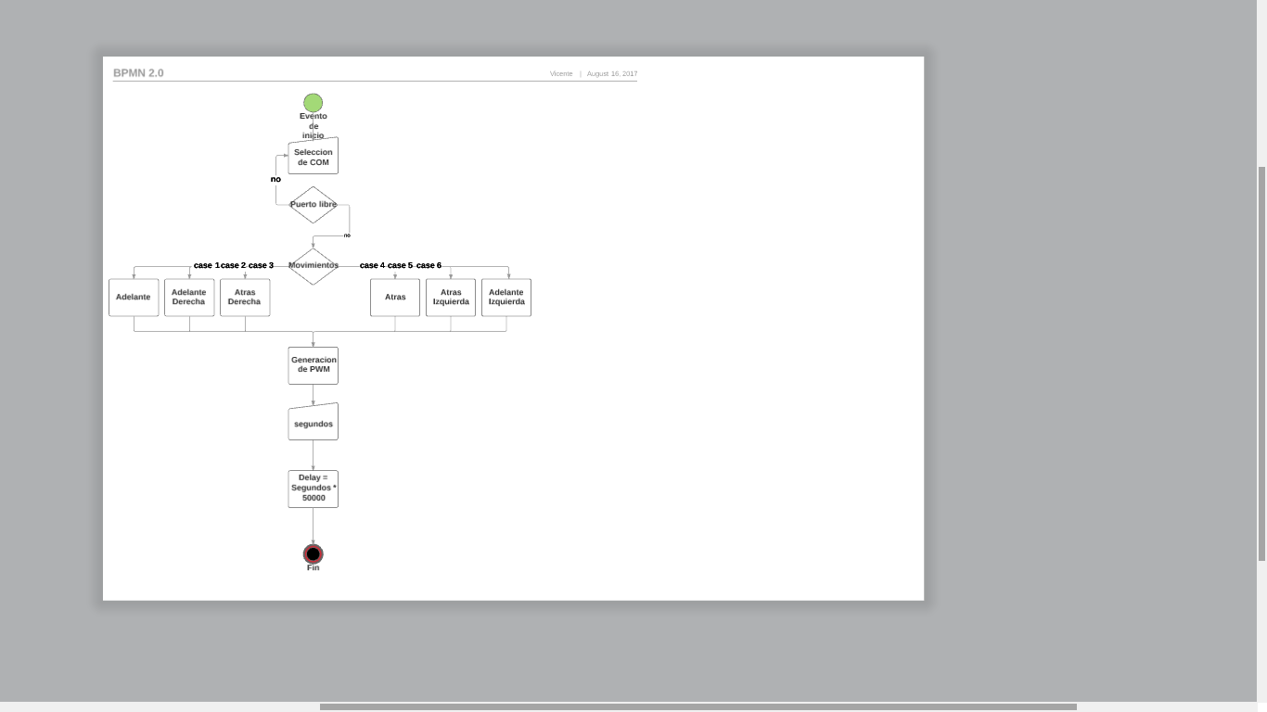
Diagrama de flujo de la herramienta DSL.

Slide 39
Pruebas realizadas.
Pruebas de generación de ruta
Pruebas de usabilidad

Slide 40
PRUEBAS DE LA HERRAMIENTA DSL.
Para la definición del escenario de pruebas se deben tomar en cuenta algunas características de funcionamiento del drone para poder definir un escenario adecuado y propicio para la ejecución de la herramienta DSL, con ayuda del datasheet del drone, se procede a definir el escenario de la aplicación. Con todas las características se procede a definir el escenario se sabe que la cobertura máxima del dron con línea de vista es de 50m y que su batería cargada al 100% solo puede funcionar por 7 min seguidos se define el escenario que se puede a continuación que son de las siguientes dimensiones 28 metros de largo por 15 metros de ancho que este es el tamaño de una cancha de básquet.

Slide 41
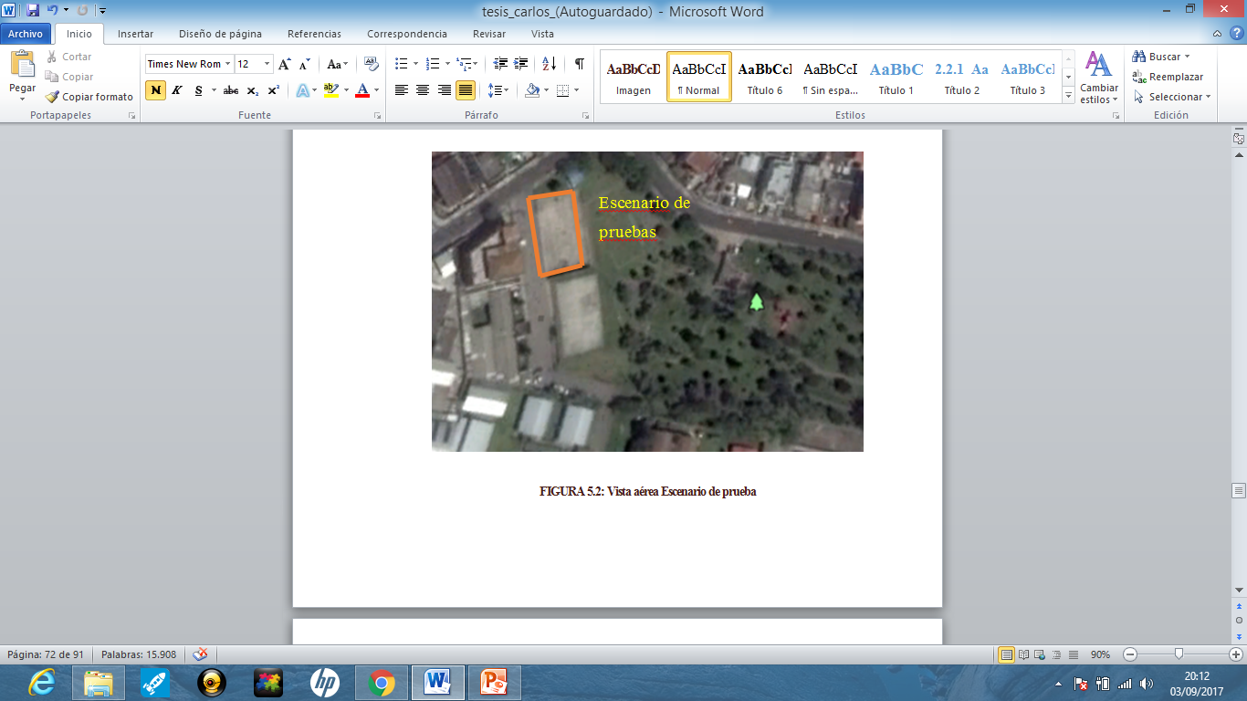

Slide 42
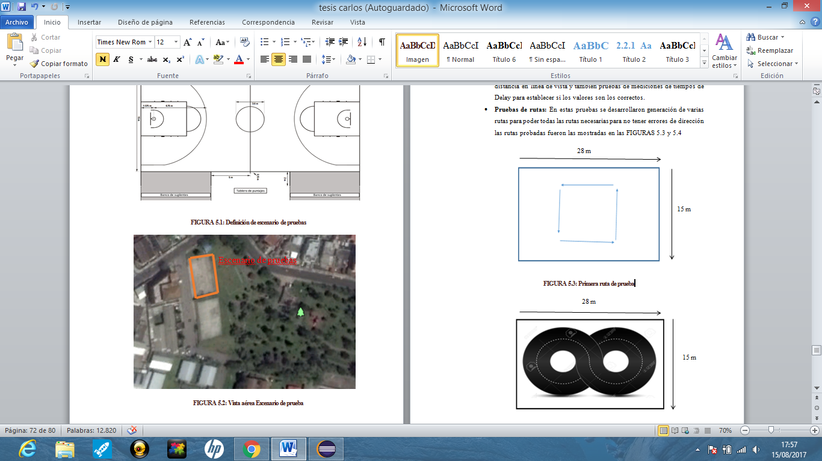
Ruta definida para la ejecución

Slide 43
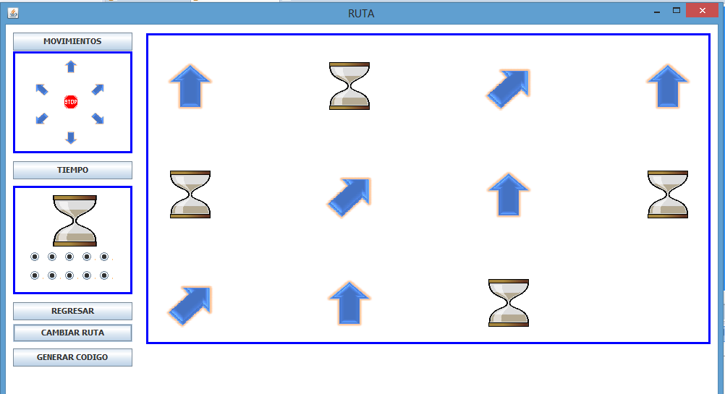
Generación de ruta Automatica

Slide 44
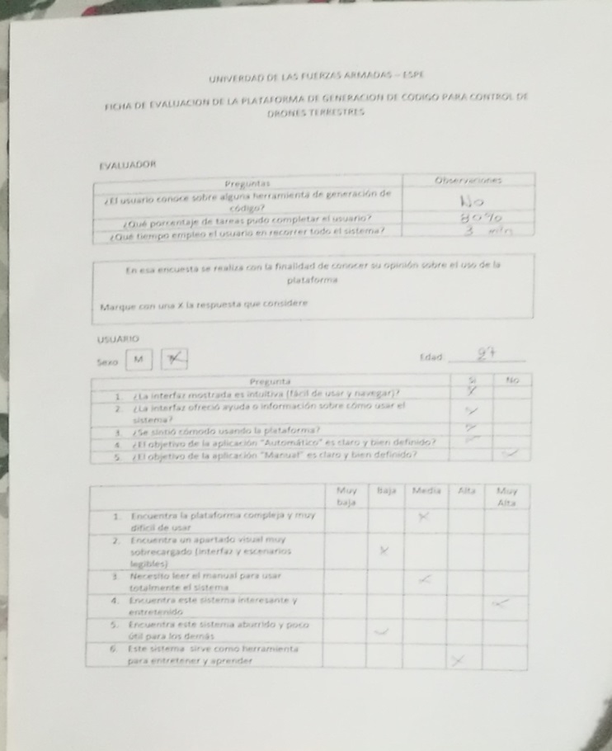
    Pruebas de Usabilidad

Slide 45
Análisis de resultados
La muestra empleada para realizar las pruebas de usabilidad es de una población variada de edad y género, con y sin estudios universitarios con conocimientos de tecnología, ya que como se había indicado el sistema está enfocado para jóvenes y adultos de cualquier área de conocimientos, sin embargo la plataforma no está exenta de ser usada por niños quienes aprenden mediante el juego y se relacionan de manera favorable con la tecnología.

Slide 46
Muestra utilizada en la evaluación
Genero \ Edad | 21 | 22 | 23 | 24 | 25 | 26 | 28 | 30 | 32 | Total general
Masculino | 3 | 1 | 3 | 2 | 2 | 2 | 2 | 2 | 2 | 19
Femenino | 1 | 0 | 2 | 1 | 1 | 3 | 1 | 1 | 1 | 11
Total general | 4 | 1 | 5 | 3 | 3 | 5 | 3 | 3 | 3 | 30

Slide 47
Conocimiento de la aplicacion

Slide 48
Resultados de amigabilidad de la aplicacion

Slide 49
Evaluación de satisfacción de la plataforma preguntas 4-6

Slide 50
  Conclusiones
Este trabajo se presenta como una solución a la programación y generación de códigos para el manejo de drones o vehículos no tripulados, mediante una tarjeta controladora de drones ¨Arduino¨ y con ayuda de Lenguajes de Programación, debido a su legibilidad y nivel de escritura, y también a IDE’s específicos por el nivel de accesibilidad y abstracción que suponen estos.
Se ha logrado desarrollar un Entorno de Desarrollo con el que se busca reducir la brecha de entrada propia de Lenguajes de Programación más complejos, pero no esconder la complejidad de la lógica de Programación, mediante la implementación de modelos que los cuales tienen un gran nivel de abstracción.

Slide 51
Se desarrolló una arquitectura con la ayuda del uso de los modelos para poder generar una plataforma para generación de códigos para control a distancia de Drones que presenta una interfaz visual y que con ayuda de pruebas de funcionamiento se comprobó que puede generar la mayoría de rutas que el usuario desee.
Se logró mediante la investigación acoplar los modelos generados con lenguajes de programación a elementos físicos como en este caso mediante la conformación de una plataforma de modelado y con lenguajes de programación bien definidos.
Se logró validar la interfaz gráfica descrita en esta herramienta de generación de código mediante pruebas de usabilidad realizadas a grupos de personas de diferentes edades y sexos los cuales arrojaron un 70% de aceptación de la interfaz que dice que es visualmente atractiva.

Slide 52
Con respecto a la parte de innovación mediante encuestas se logró conocer que el 97% de la población no conoce o no ha visto una plataforma de generación de códigos para control a distancia de drones, en vista a esto se concluye que esta aplicación puede ser muy útil para familiarizar más a los usuarios con este tipo de tecnologías.
Se definió un set de instrucciones mediante modelos para la optimización de recursos físicos como de software de la tarjeta de control “Arduino” para lograr una interfaz funcional con la plataforma de generación de código diseñada en java, esto permite un visualizar de una manera amigable cada uno de los bloques.

Slide 53
Recomendaciones
Se recomienda que para la implementación de la plataforma de generación de código para manejo de drones conseguir drones que presenten un control físico y no por software debido a que esto ayuda en la instalación.
Se recomienda para la utilización de la comunicación serial de la plataforma con Arduino comprobar el funcionamiento de los cables de conexión y de los buses de datos que salen de Arduino hacia el Drone.
En cuanto a la generación de rutas se recomienda al usuario no intentar generar una ruta de más de 12 instrucciones seguidas en vista que la plataforma solo puede generar un máximo de 12 instrucciones.

Slide 54
Trabajos Futuros
Diseño de un simulador que permita al usuario de la plataforma poder agregar una referencia del terreno en que se va a desarrollar la ruta, tanto de imperfecciones de terreno como de conexión.
Proveer al diseñador la posibilidad de instalar la herramienta desarrollada a través de un instalador guiado sin necesidad del uso de Eclipse o cualquier otra herramienta java.
Habilitar el uso de la plataforma de generación de código para drones creada a través de dispositivos móviles, o también a través de navegadores web.

Slide 55
Muchas Gracias

